Slide 1
[ICSE 25] Source Code Summarization in the Era of Large Language Models^{[1]}
周子翔
[1]W. Sun et al., "Source Code Summarization in the Era of Large Language Models," 2025 IEEE/ACM 47th International Conference on Software Engineering (ICSE), Ottawa, ON, Canada, 2025, pp. 1882-1894, doi: 10.1109/ICSE55347.2025.00034.
Notes:
LLMxCPG:基于代码属性图引导LLM的上下文感知漏洞检测

Slide 2
背景与动机
研究问题与实验设置
关键发现与分析

Slide 3
背景与动机
背景与动机
  代码注释是提升程序理解的关键，人工编写存在耗时、易缺失 / 过时 / 不匹配的问题。
  LLM 在软件工程领域的应用快速发展，但现有 LLM 基代码摘要研究存在局限：
    仅关注单一提示技术，未对比先进提示技术的效果；
    忽略 LLM 模型参数设置对摘要能力的影响；
    沿用传统的文本/语义相似度评估方法，未验证其对 LLM 生成摘要的适配性。
研究内容
  该研究对 LLM 基代码摘要工作流的多维度因素展开研究。

Slide 4
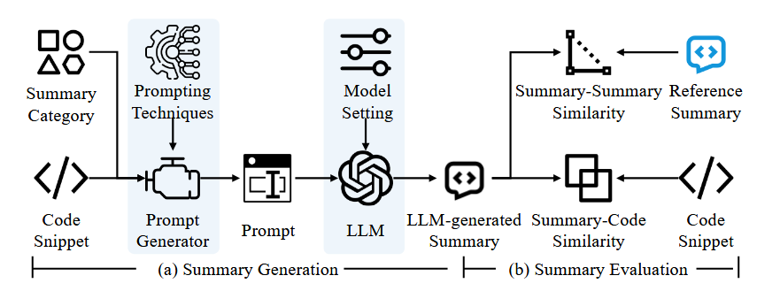
背景与动机
基于 LLM 的代码摘要的一般工作流
Phase 1：摘要生成
该阶段以代码片段与摘要类别为输入，结合不同提示技术构建结构化提示词，再将提示词输入 LLM 生成对应的代码摘要。
Phase 2：摘要评估
该阶段通过两类相似度指标完成评估：摘要 - 代码片段相似度检验摘要对代码语义的忠实度，摘要 - 参考摘要相似度衡量其与高质量参考摘要的一致性，以此全面量化生成摘要的质量。

Slide 5
研究问题与实验设置
研究问题
  RQ1：LLM 生成摘要的合适评估方法。
  RQ2：不同提示技术的效果。
  RQ3：模型参数的影响。
  RQ4：不同类型编程语言的摘要效果。
  RQ5：不同类别摘要的生成能力。
实验设置 | 内容
LLMs | GPT-4，GPT-3.5，CodeLlama-Instruct（7b），StarChat-β（16b）
数据集 | 10 种语言（5 大类型：面向对象、过程式、脚本式、函数式、逻辑式）
实验变量 | 提示技术、模型参数、目标摘要类别
评估方法 | 包括文本相似度指标、语义相似度指标以及使用 LLM 作为评估器，并与人类评价结果进行对比验证。

Slide 6
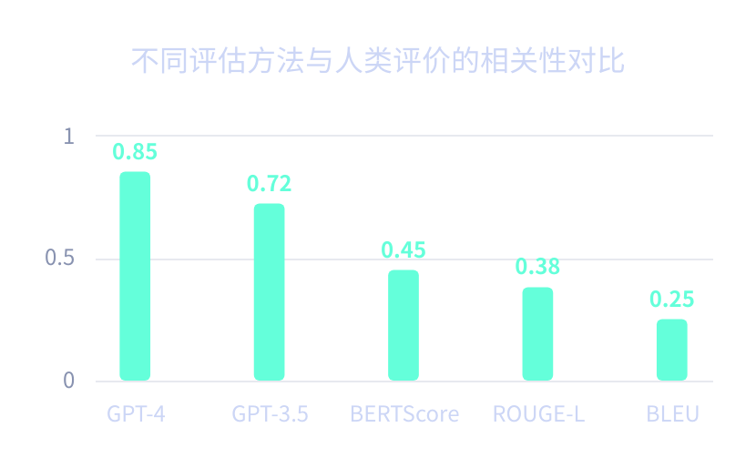
RQ1
研究动机
  传统指标主要评估文本相似度。
  近期研究发现：LLM 生成的摘要比数据集自带的参考摘要更详细、质量更高。
四类评估指标
  摘要 - 摘要文本相似度、摘要 - 摘要语义相似度、摘要 - 代码语义相似度、LLM 自动评估。
关键发现
  计算各类自动化方法与人类评分的 Spearman 相关性后发现，GPT-4 评估与人类评价的相关性最高、最稳定，显著优于传统指标。
GPT-4 是评价 LLM 代码摘要最可靠的自动化方法，后续 RQ2–RQ5 统一使用 GPT-4 作为评估标准。

Slide 7
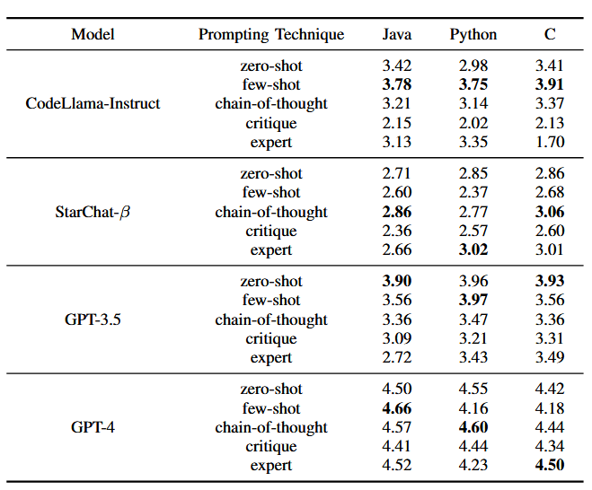
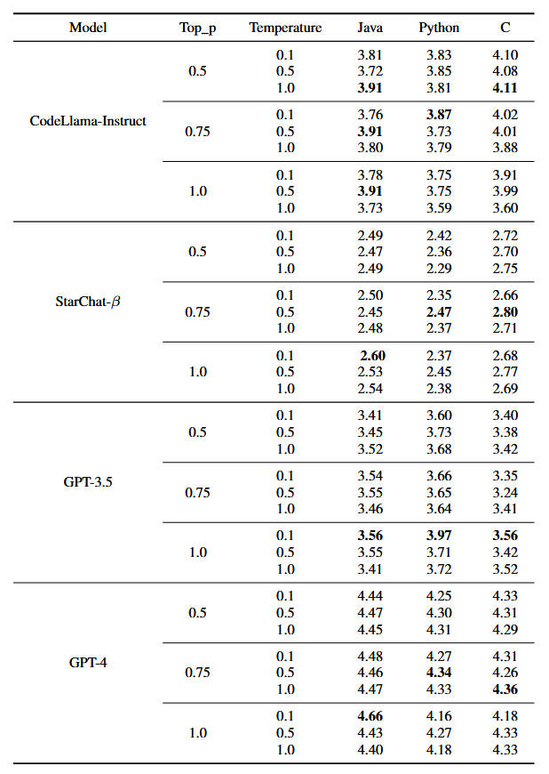
RQ2-3
RQ2：不同提示技术的效果
提示技术
  零样本、少样本、思维链、批判式、专家提示。
结论
  当模型能力较强时，复杂提示的增益有限。
  小模型更依赖高质量提示来弥补基础能力不足。
RQ3：模型参数的影响
结论
  GPT-4 对参数变化最不敏感，整体得分稳定；小模型波动更明显。
  并非随机性越高越好，过高的 temperature/top_p 会降低代码摘要的准确性与严谨性。

Slide 8
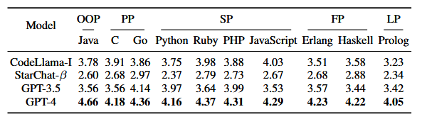
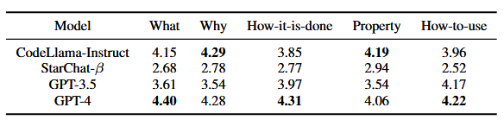
RQ4-5
RQ4：不同类型语言的摘要效果
五类语言：面向对象、过程式、脚本式、函数式、逻辑式
逻辑编程语言（Prolog）是最大挑战，所有 LLM 在此类语言上表现最差。
  RQ5：不同类别摘要的生成能力。
摘要类别（6 类）
  What：代码功能是什么
  Why：设计原理 / 编写原因
  How-it-is-done：具体实现方式
  Property：代码属性 / 约束
  How-to-use：使用方法与条件
  Others：其他说明
结论
  7B 的 CodeLlama-Instruct 在 Why 与 Property 类摘要上表现超过 GPT-4。
  GPT-3.5 / GPT-4 擅长 What、How-it-is-done、How-to-use，但在 Property 类表现较弱

